Slide 1
TIAの設計①
B4 齋川真大 2024/04/18

Slide 2
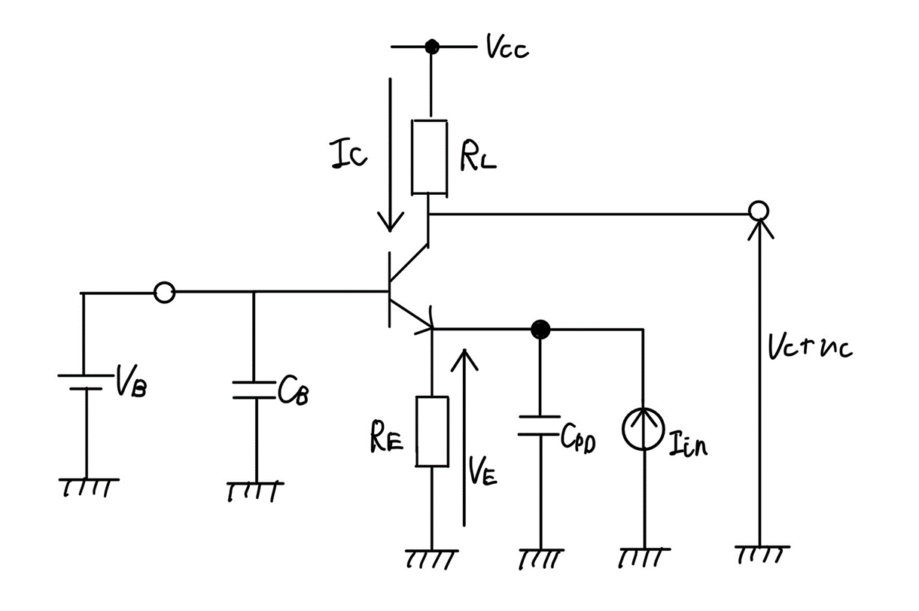
回路図
記号 | 値 | 単位
Vcc | 1.8 | V
V_{B} | 925 | mV
C_{B} | 1 | nF
C_{PD} | 16 | fF
R_{E} | 100 | Ω
R_{L} | 2 | kΩ

Slide 3
今回
Iinを変化させ抵抗の値の変化を見る
記号 | 値 | 単位
① | 1 | uA
② | 500 | uA
③ | 10 | nA

Slide 4
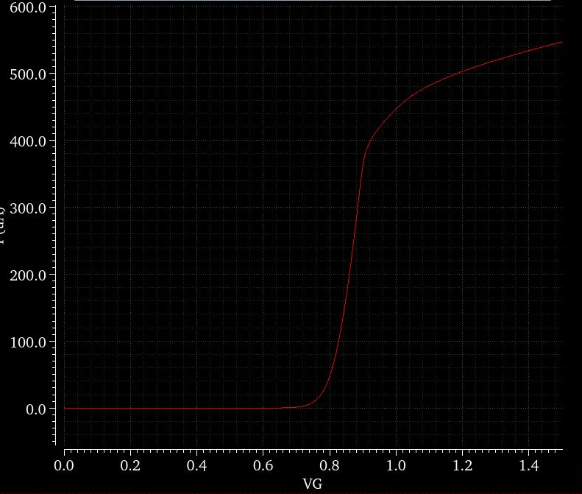
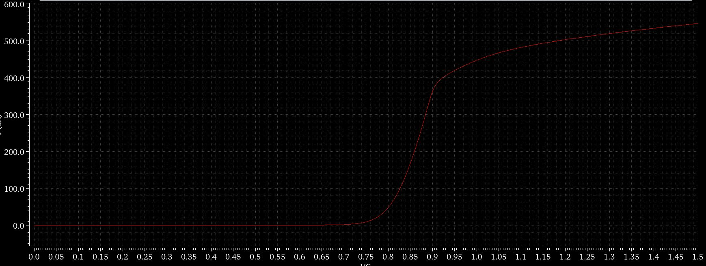
IC-VG特性(DC解析)
③ ②

Slide 5
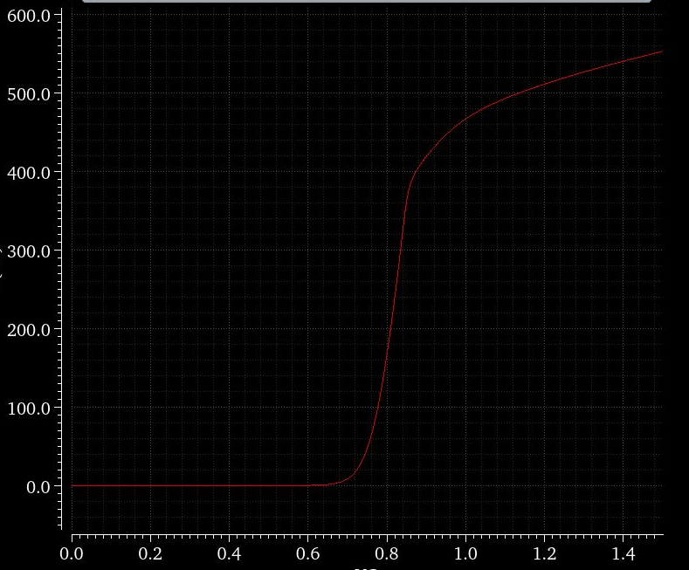
①

Slide 6
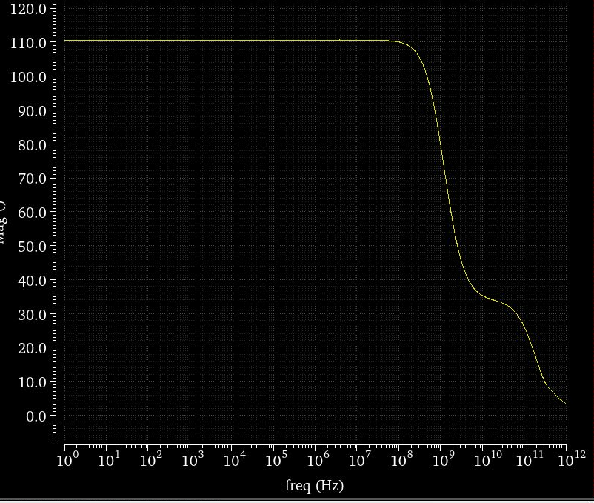
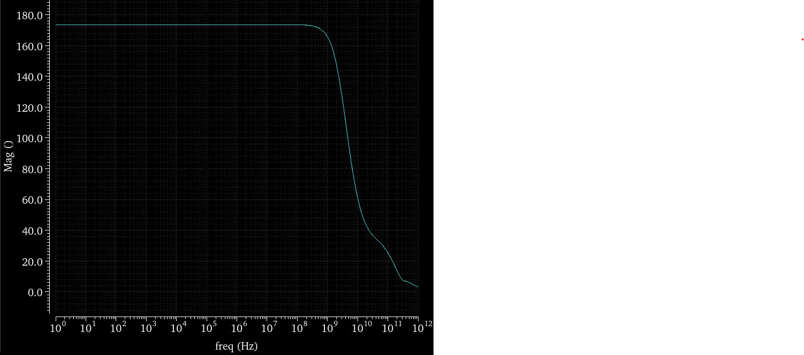
VoutとIinの関係より抵抗(AC解析) ③ ②

Slide 7
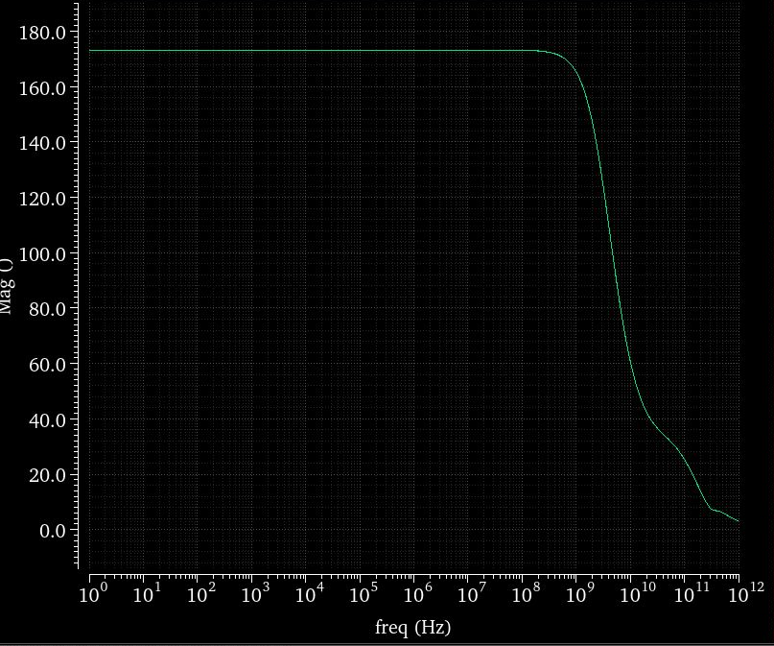
①

Slide 8
・抵抗の大きさ
I_{in} 1 uAと500 uAでは大きく差があった。
1 uAと10 nAでは差はなくほとんど同じ値。
・I_{C}-V_{B}特性より小信号解析

